Slide 1
L’internet quantique: un gage de sécurité grâce à l’intrication et la téléportation quantique.

Slide 2
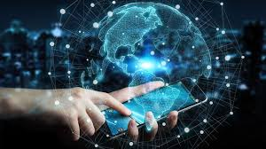
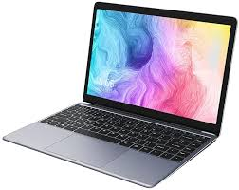
L’internet classique.
Ensemble de réseaux mondiaux interconnectés accessibles au public, qui permet à des ordinateurs de communiquer par l’intermédiaire de câbles, de fibres optiques et de satellites.
Les équipements, tant électroniques qu’optiques, utilisés sur internet mettent à profit la notion de BIT.
courant électrique
ou flux lumineux
1
Variations de courants électriques ou de flux lumineux.
0
temps
Un courant électrique est un flux d’électrons,
Dans les deux cas il s’agit d’un flux d’un ensemble de particules.
un flux lumineux est un flux de « particules » de lumière appelées photons.

Slide 3
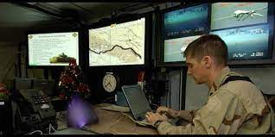
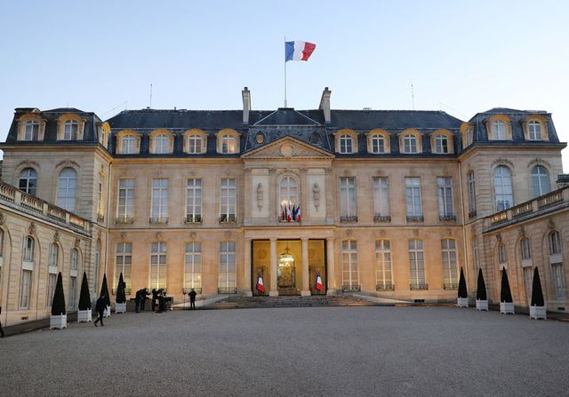
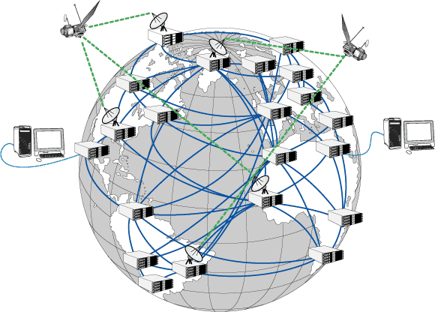
Internet est devenu un outil multiusages.
Accéder à son compte bancaire.
Paiements
Contacter les ambassades
Liaisons militaires
Faire du shopping
Nécessité de sécuriser les communications

Slide 4
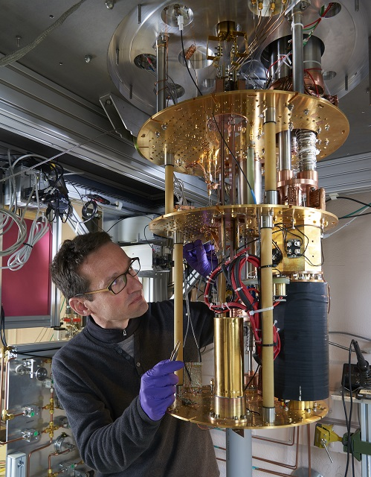
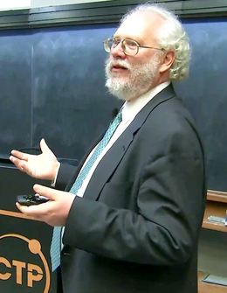
Sécurité ➔ utilisation d’une clé de cryptage
Clé qu’il convient de connaitre pour déchiffrer le message
Message + (clé) ➔ message chiffré
l’ordinateur quantique
qui permettra de
factoriser le produit
de 2 grands nombres premiers
dans des temps raisonnables.
Algorithme de Shor.
Ces clés correspondent à un nombre ( ≈ 500 chiffres) produit de 2 (grands) nombres premiers.
nombres qui permettent aux terminaux de vérifier la validité de la carte.
Chaque carte bancaire possède une signature à clé publique
Il est encore impossible de factoriser ce produit à l’aide d’ordinateurs classiques
néanmoins le danger:
La solution:
les communications quantiques qui permettent d’obtenir
une sécurité à 100% des messages échangés …

Slide 5
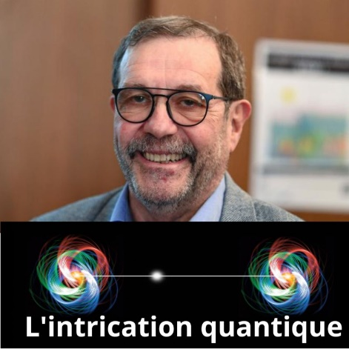
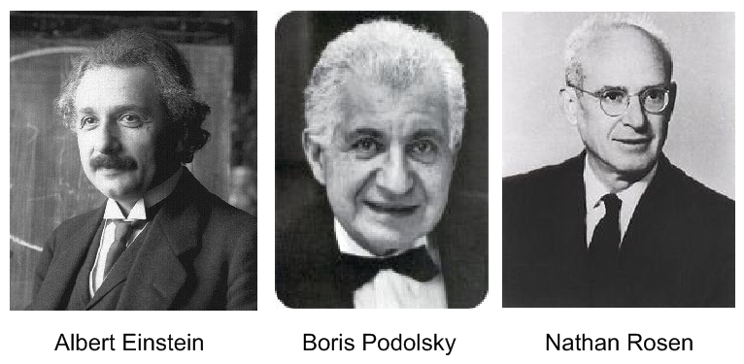
Les communications quantiques appartiennent au domaine de l’information quantique.
L’information quantique s’est développée à partir de l’expérience d’intrication réalisée en 1980 par Alain Aspect prix Nobel de physique 2022.
Les communications quantiques
font appel aux
notions quantiques fondamentales:
notions qui reposent toutes sur le concept de Qubit.

Slide 6
Le Qubit

Slide 7
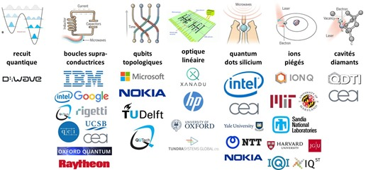
Il existe une grande variété de « systèmes quantiques »
susceptibles d’être utilisés comme Qubits.
Dans le cas des réseaux quantiques ce sont les « Qubits optiques », qui sont actuellement privilégiés.
Les « Qubits optiques »
exploitent le phénomène de polarisation de la lumière.

Slide 8
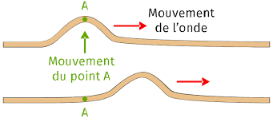
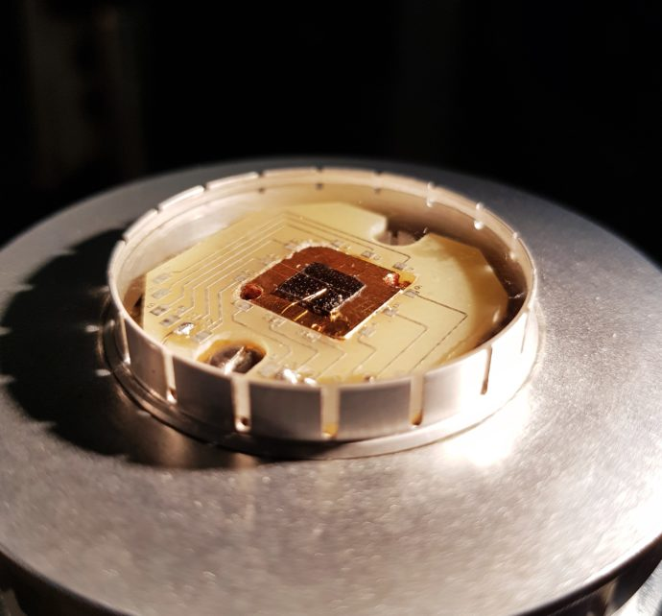
Principe d’un « Qubit optique ».
On dispose d’une source de lumière qui émet des photons un par un.
A chaque photon correspond une vibration lumineuse perpendiculaire au sens de propagation (rayon lumineux) qui fait un angle θ avec l’horizontale.
Un prisme biréfringent
est constitué de deux prismes de calcite
convenablement accolés
Prisme biréfringent
Chaque photon étant une particule elle ne peut sortir du prisme biréfringent que par la voie 1 ou la voie 2.
Prisme biréfringent
Quandela
0
1
Voie 2
Voie 1
Photon
θ
θ
θ

Slide 9
Principe d’un « Qubit optique ».
On dispose d’une source de lumière qui émet des photons un par un.
A chaque photon correspond une vibration lumineuse perpendiculaire au sens de propagation (rayon lumineux) qui fait un angle θ avec l’horizontale.
La sortie du photon du prisme biréfringent par la voie 1 ou la voie 2
est strictement aléatoire.
Voie 1
a² %
Chaque photon étant une particule elle ne peut sortir du prisme biréfringent que par la voie 1 ou la voie 2.
Voie 1
Dans le cas où le photon sort :
par la voie 1, la vibration lumineuse est horizontale (θ = 0°) ➔ Etat propre ⎜→ >
Voie 2
b² %
Voie 2
θ
θ
par la voie 2, la vibration lumineuse est verticale (θ = 90°) ➔ Etat propre ⎜↑ >
la Probabilité (pour que le photon sorte par la voie 1) = Prob ( ⎜→ >) = a²
la Probabilité (pour que le photon sorte par la voie 2) = Prob ( ⎜↑ >) = b²
Bien entendu, Prob ( ⎜→ >) + Prob ( ⎜↑ >) = 1 ou a² + b² = 1

Slide 10
Imaginons que l’on envoie sur le biprisme un seul photon dont on ne connait pas l’angle θ.
Un seul photon:
θ inconnu ?
Un seul photon:
θ inconnu ?
Un seul photon:
θ inconnu ?
θ
Un seul photon:
θ inconnu ?
θ
θ
θ
θ
θ
θ
Le biprisme permet-il de connaitre la valeur de l’angle θ ?

Slide 11
Qu’en pense l’inspecteur Colombo?
J’observe uniquement une vibration verticale
Un seul photon:
θ inconnu ?
Un seul photon:
θ inconnu ?
J’observe uniquement une vibration horizontale
θ
échec car la « mesure »
détruit l’état de polarisation ⎜θ > du photon incident.
Pour une fois l’inspecteur
Colombo est en échec:

Slide 12
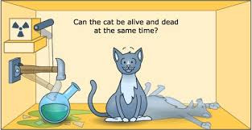
Il ne peut qu’imaginer qu’avant la traversée du biprisme les deux états de polarisation, horizontale et verticale, « existaient » simultanément.
Supposer l’existence simultanée des états propres
⎜→ >) et ⎜↑ >) défit le bon sens commun.
Chat de Schrödinger

Slide 13
Principe de SUPERPOSITION
L’état quantique du Qubit associé au photon incident est la somme des deux états propres de ce Qubit.
Etat
et
⎜θ > = a ⎜→ > + b ⎜↑ > avec: a² + b² = 1
⎜0 >
⎜1 >
a et b caractérisent chaque état propre
« Si vous croyez comprendre la mécanique quantique, c’est que vous ne la comprenez pas » (Niels Bohr).
Et pourtant la théorie quantique n’a jamais, jusqu’à ce jour, été mise en défaut.
L’interception par le biprisme d’un seul photon incident, ne permet pas de connaitre l’état ⎜θ >.
Pour évaluer a et b il faut faire des statistiques.

Slide 14
Conclusion:
un Qubit est un « concept » quantique
qui ne se manifeste que sous la forme de deux
« états propres » aléatoires
auxquels on associe les bits 0 et 1.

Slide 15
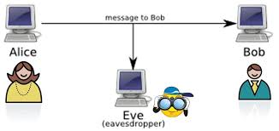
L’intérêt du Qubit pour les réseaux de communications.
Dans le cas d’un réseau de communications quantiques
Dans le cas d’un réseau de communications classiques les bits
du message chiffré envoyé par Alice
seule Alice connait l’état du Qubit associé au message qu’elle envoie à Bob
à Bob
peuvent être captés par Eve
⎜0 > ou ⎜1 >
Etant donné que Bob ne détecte que l’état propre ⎜→ > ou ⎜↑ > il ne connait pas l’état initial ⎜θ > du Qubit qu’il reçoit (principe de superposition).
Néanmoins, le prélèvement par Eve, de quelques électrons des courants électriques ou quelques photons des flux lumineux peut passer inaperçu.
Si, pour espionner, Eve intercepte un Qubit ➔ Bob ne le reçoit pas, pour ne pas éveiller les soupçons, elle devra renvoyer à Bob un Qubit dont elle ne connaitra pas l’état qu’il réceptionnera ➔ aucun intérêt.

Slide 16
C’est le caractère aléatoire du Qubit qui est mis à profit dans le cas de la cryptographie quantique.

Slide 17
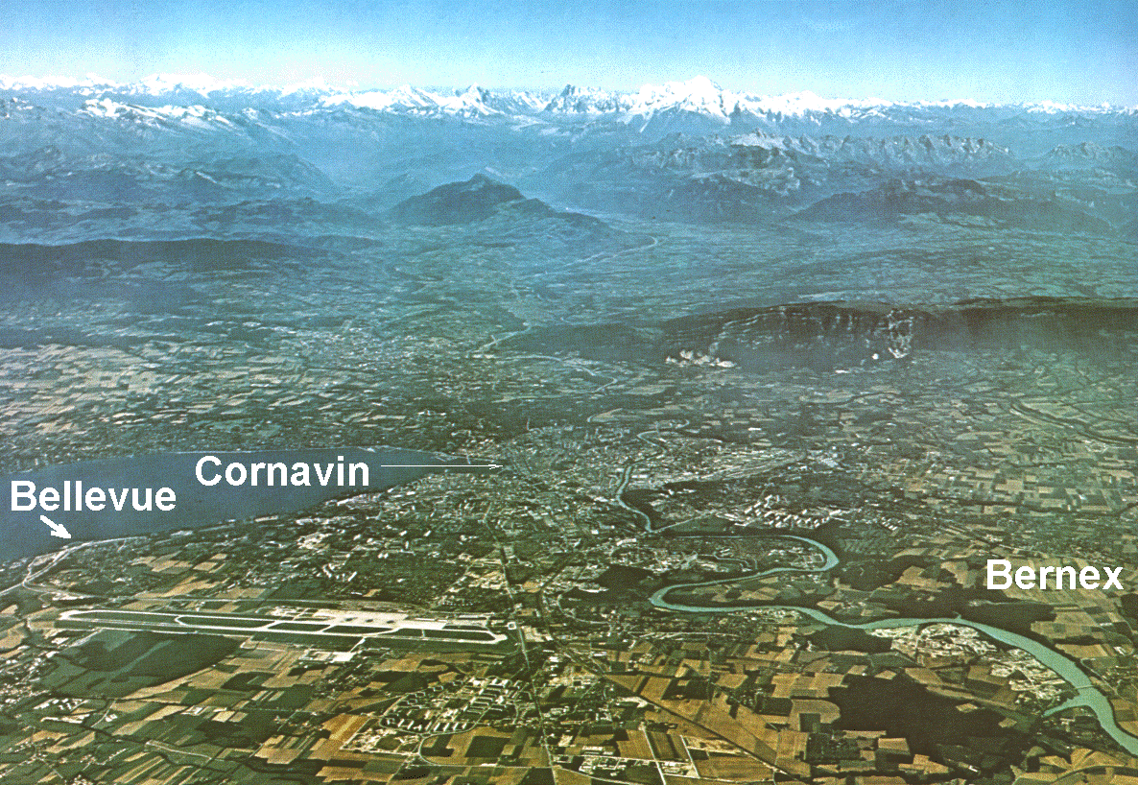
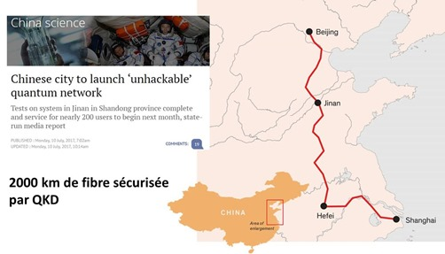
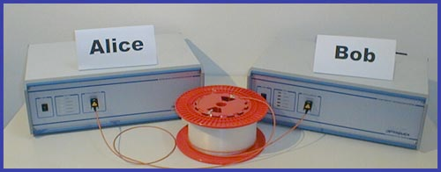
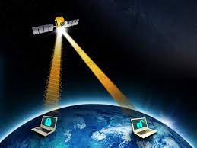
Il existe deux méthodes
de cryptographie quantique:
Chine:
réseau de communication par fibre optique entre Shanghai et Pékin (2000 km)
sécurisé par « Quantum Key Distribution »
La Recherche mensuel 531 janvier 2018
« L'Internet quantique chinois combinera fibre optique et satellites » Entretien avec Jian-Wei Pan,
Université de Sciences et Technologie de Chine USTC, Hefei
la cryptographie quantique photon par photon.
Gisin en Suisse
la cryptographie quantique
basée sur la notion d'intrication,
Satellite chinois par exemple...
il convient donc de définir la notion d’intrication

Slide 18
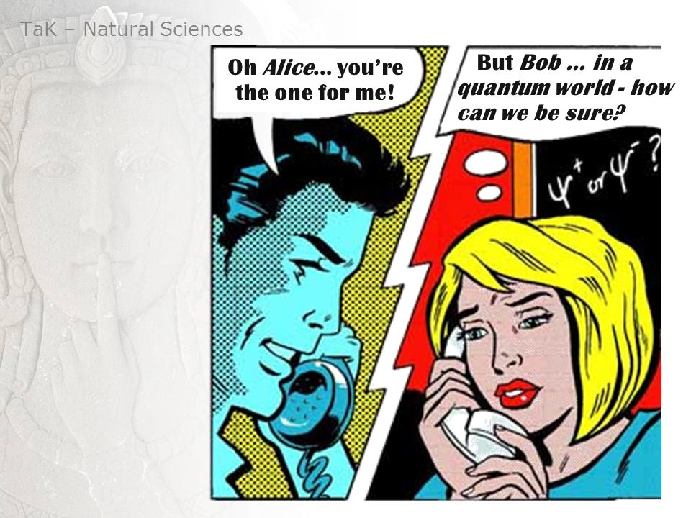
« Superposition » de deux Qubits: intrication
Le jeu de pile ou face avec deux pièces
Double pile ou face ?
ou
ou
ou
S’il s’agissait de pièces quantiques imaginaires ces 4 résultats définiraient
les états propres de l’ensemble de ces deux pièces dont,
l’état quantique, superposition de ces 4 états propres, s’écrirait:
| φ > = a | > + b | > + c | > + d | >
avec: a² + b² + c² + d² = 1
Cas particulier: état non factorisable ou état intriqué.
Si deux photons sont dans l’état intriqué:
L’ensemble de ces deux propriétés
définissent la notion de
NON LOCALITE
si: a = d = et b = c = 0
➔
| φ > = [ ⎜ > ± ⎜ >]
- lorsque Alice et Bob se partagent chacun un photon, toute modification de l’état de l’un des photons se répercute INSTANTANENT sur l’autre,
Avec 2 vraies pièces il est impossible d’avoir: ou avec Prob = 1 / 2
si: a = d = 0 et b = c =
➔
| φ > = [ ⎜ > ± ⎜ >]
- et ceci quelle que soit la distance qui sépare Alice de Bob
ou
Avec 2 vraies pièces il est impossible d’avoir: avec Prob = 1 / 2

Slide 19
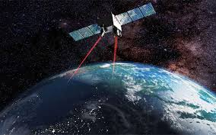
Le satellite chinois Micius a utilisé (2017) une source de photons intriqués qui assurent une sécurité maximum dans le domaine de la cryptographie
1
| φ > = [⎜ > ⎜ > + ⎜ > ⎜ >]
2
Dans le cas où, Alice à Vienne et Bob à Pékin, orientent leurs biprismes de telles manières que les directions de polarisations sur les voies 1 et 2 soient parallèles
il y a une corrélation à 100 % entre les résultats simultanés.
Bob à Pékin
Alice à Vienne
Bob à Pékin
Alice à Vienne
⎜ > ⎜ >
⎜ > ⎜ >
Voie 1
Voie 1
⎜ > ⎜ >
⎜ > ⎜ >
Voie 2
Voie 2
Ils sortiront simultanément soit par la voie 1
Bien que séparés par 7500 km les deux photons sont dans le même état:
La sortie simultanée des photons par les voies 1 ou 2
est strictement aléatoire.
ou soit toujours simultanément par la voie 2
1
2
| φ > = [⎜ > ⎜ > + ⎜ > ⎜ >]

Slide 20
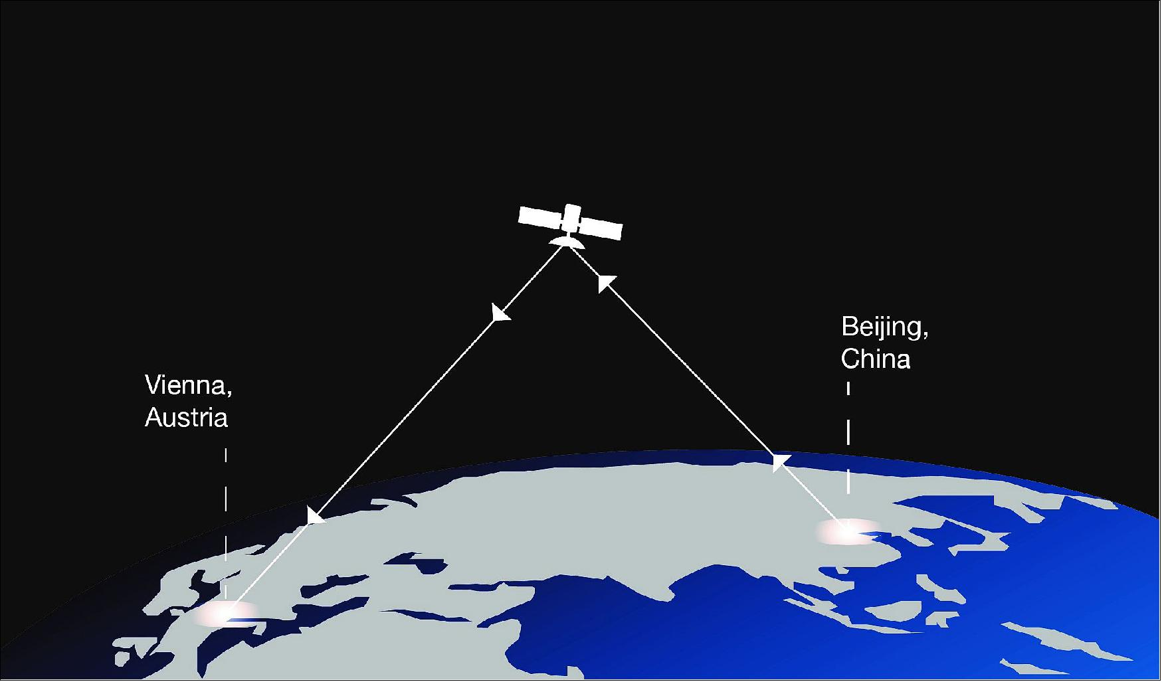
Application à la fabrication d’une clé
→
→
↑
→
↑
→
→
↑
→
→
↑
→
↑
→
→
↑
Alice et Bob
devront vérifier au moyen des télécommunications classiques qu’ils ont opéré dans le cas de corrélations à 100 %.
Il n’y a pas communication à une vitesse
supérieure à la vitesse de la lumière.
Seuls Alice et Bob sont détenteurs d’une clé inviolable.

Slide 21
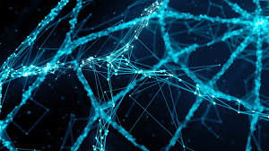
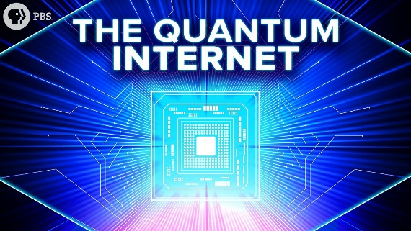
La téléportation quantique.
Il y a téléportation quantique lorsque Alice transmet à Bob
l’état quantique d’un Qubit
qui lui avait été préalablement confié.
Il n’y a pas transmission d’une particule mais de son état.
Application.
Transmission sécurisée de l’état d’un Qubit entre les différents nœuds d’un réseau, par exemple entre ordinateurs quantiques.
La NASA réussit la 1ère téléportation quantique :
vers une révolution d’internet ?
Il pourrait s’agir d’une première étape vers une véritable révolution d’internet… 22 décembre 2020

Slide 22
Principe
de la téléportation quantique
1
| φ_{AB} > = [⎜ > ⎜ > + ⎜ > ⎜ >]
1
2
2
Source de photon X dans l’état:
| φ₁ > = a| > + b| >
à téléporter
Conclusion.
- il y a transfert instantané à Bob de l’état du photon X confié à Alice,
Alice effectue une mesure
afférente à l’état (| φ₁> x |Ψ_{AB} >)
de l’ensemble des deux photons
lequel photon se retrouvera dans l’état du photon X qui avait été préalablement envoyé à Alice
mesure qui a pour conséquence
de modifier instantanément l’état
| φ_{AB} > du photon de Bob
Alice à Vienne
Bob à Pékin
- seul Bob aura connaissance de cet état car la mesure effectuée par Alice
ne lui permet pas de connaitre l’état du photon X qui lui avait été confié.
1
1
(| φ₁> x |Ψ_{AB} >)
| φ_{AB} > = [⎜ > ⎜ > + ⎜ > ⎜ >]
| φ_{AB} > = [⎜ > ⎜ > + ⎜ > ⎜ >]
2
2

Slide 23
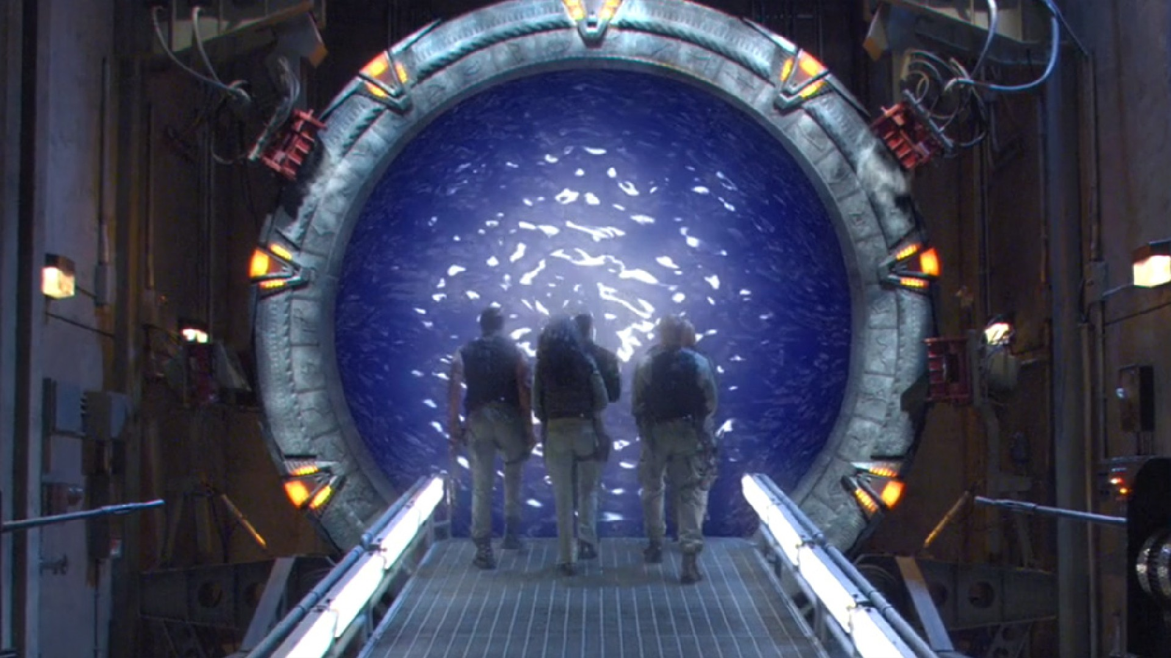
Conclusion concernant la téléportation quantique:
- phénomène qui permet l’échange confidentiel entre Alice et Bob de l’état quantique d'une particule.
- il n’y a pas, comme pour la cryptographie, déplacements de photons mais transfert de l’état d’un photon.
Elle permet en théorie de transmettre à Bob l’état
|φ₁> = (a|0> + b|1>) d’un photon noté X confié à Alice,
quelle que soit la distance qui les sépare (non localité)
Attention,
il ne s’agit pas, comme dans la fiction « Stargate », d’une téléportation matérielle.

Slide 24
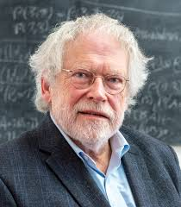
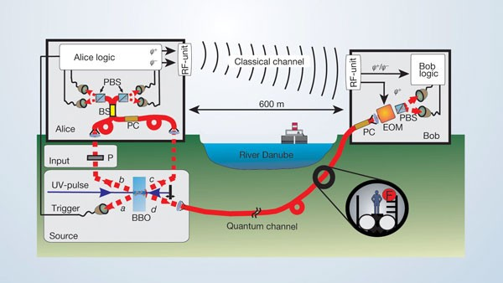
Première expérience de téléportation quantique réalisée à Innsbruck en 1997 par Anton Zeilinger, prix Nobel de Physique 2022 conjointement avec Alain Aspect.
Il s’avère nécessaire, comme dans le cas de la cryptographie, de procéder à une communication classique car Alice doit indiquer à Bob les conditions dans lesquelles elle a effectué sa mesure.
Voie 2
⎜1 >
Site de Bob
c
Site d’Alice
c
Voie 1
⎜0 >
Voie 2
⎜1 >
600 m
d
Voie 2
⎜1 >
d
X
Voie 1
⎜0 >
Voie 1
⎜0 >
X
c
c
Source de photons:
intriqués c et d
d
d
- X à téléporter.
On notera que la faible distance entre Alice à Bob, de l’ordre de 600 m, ne nécessite pas l’utilisation de trop longues fibres optiques qui risqueraient de provoquer des pertes de photons.

Slide 25
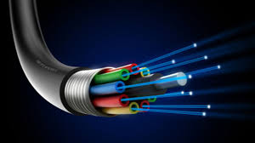
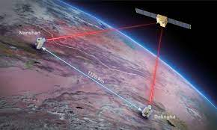
Le problème dans le cas de la
téléportation quantique.
Ce sont deux photons intriqués qui constituent la liaison entre Alice et Bob, laquelle liaison permet la téléportation d’un Qubit.
Les photons intriqués sont envoyés à Alice et Bob au moyen de fibres optiques ou par satellite.
Transfert préalable qui s’accompagnera de pertes de photons dans les fibres ou dans l’atmosphère si Alice et Bob sont séparés par de longues distances.
D’où, dans le cas des longues distances, la nécessité de prévoir des « relais ».

Slide 26
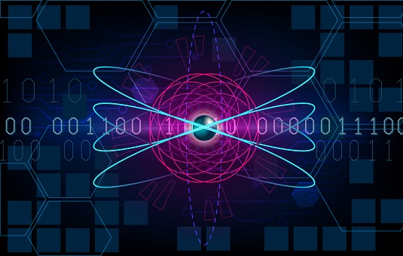
L’actualité scientifique concernant l’internet quantique.
Nature. ; 605, 663–668 (2022) Published online 2022 May 25.
Qubit teleportation between non-neighbouring nodes in a quantum network
S. L. N. Hermans,^{#1} M. Pompili,^{#1} H. K. C. Beukers,¹ S. Baier,^{1,2} J. Borregaard,¹ and R. Hanson ¹
Téléportation d’un Qubit entre les deux nœuds non voisins d’un réseau quantique
L'ESSENTIEL SUR...
La cryptographie et la communication quantiques
Publié le 12 février 2021
« Il n’existe encore pas de relais et répéteurs qui permettraient de téléporter ou stocker des états intriqués photoniques en deux endroits distants, puis de synchroniser la réémission des photons ».

Slide 27
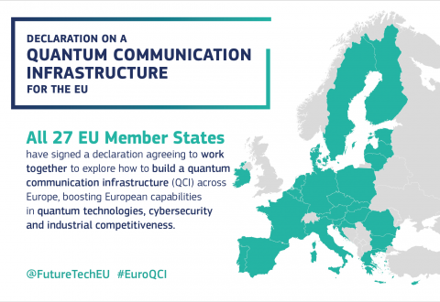
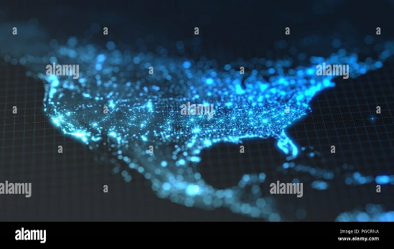
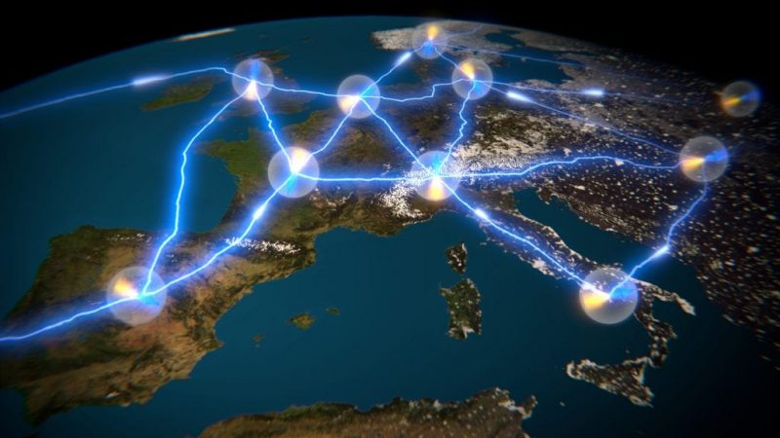
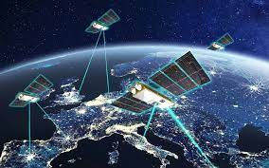
En dépit de l’état d’avancement des recherches:
2019
Initiative européenne pour construire infrastructure de communication quantique sécurisée (EuroQCI).
2020
Le département Énergie des États-Unis a dévoilé un plan pour établir un réseau quantique national d’ici 10 ans virtuellement impossible à pirater.
2022
Le nouveau programme européen d’internet quantique a été lancé (Euractiv).
23 Janvier 2023
Thales Alenia Space signent un contrat avec l’ESA pour réaliser le projet de Communications Quantiques par Satellite TeQuants.

Slide 28
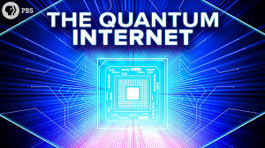
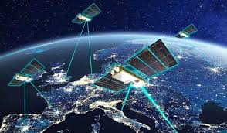
Conclusion
L’internet quantique dans le sens « de réseaux mondiaux interconnectés » n’est à l’heure actuelle qu’une perspective.
On peut toutefois espérer, dans des délais raisonnables, la mise en place de réseaux hybrides locaux qui exploitent le potentiel des communications quantiques pour répondre aux besoins de confidentialités.
Merci d’avoir été patients

